Slide 1
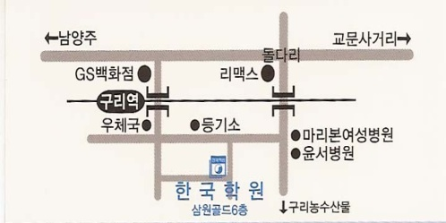
‘2013겨울방학특강
☺
. 대 상 : 일반인을 제외한 재학생 ☺
. 등록기간 : 2013.12.23(월)~2014.1.10 (금)(기간내 등록자에 한함)
. 특강할인혜택은 2개월등록시에한함 (1개월등록자는 일반등록)
학과 | 수강과목 | 구분 | 강의시간 | 이수기간 | 수강료(2개월분)
 |  |  |  |  | 일반(기존) | 할인금액 | 특강금액
기능사 | 정보처리기능사 | 실기 | 1시간 | 2개월 완성 | 40 만원 | 6만 | 34만원
 |  | 필기 | 1시간 | 2개월 완성 | 40 만원 | 6만 | 34만원
사무자동화 | 한글,엑셀,파워포인트 워드1,급,컴활2급 | 실기 | 1시간 | 2개월 완성 | 36만원 | 6만 | 30만원
 | 컴퓨터활용능력1급 |  | 1시간30분 (컴활1급) | 2개월 완성 | 50만원 | 5만 | 45만원
MOS | MS-W.엑셀, 파워포인트,엑세스 | 마스터 | 1시간30분 | 2개월 완성 (1개월2과목) | 50만원 | 5만 | 45만원
그래픽 | 일러스트,포토샵, 페이지메이커(자격증선택시) | 실기 | 2시간 | 2개월 완성 | 60만원 | 6만 | 54만원
CAD | 2D(ATC-2급,1급), 전산응용건축제도기능사 | 실기 | 2시간 | 2개월 완성(2D) | 60만원 | 6만 | 54만원
 |  |  |  | *3D.1개월추가 | 90만원 | 9만 | 81만원

